Slide 1
Présentation Mi-parcours
Groupe M2 contrat-pro n°14

Slide 2
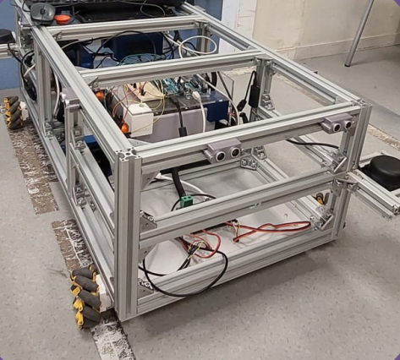
Sommaire
Rappel projet
Présentation des objectifs
Modélisation mathématique
Simulation Gazebo
Robot
Poursuite du projet

Slide 3
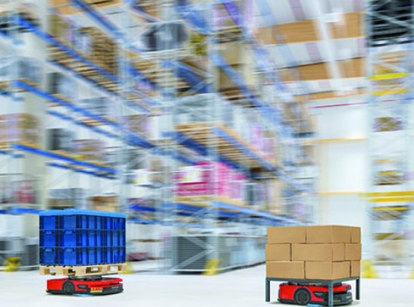
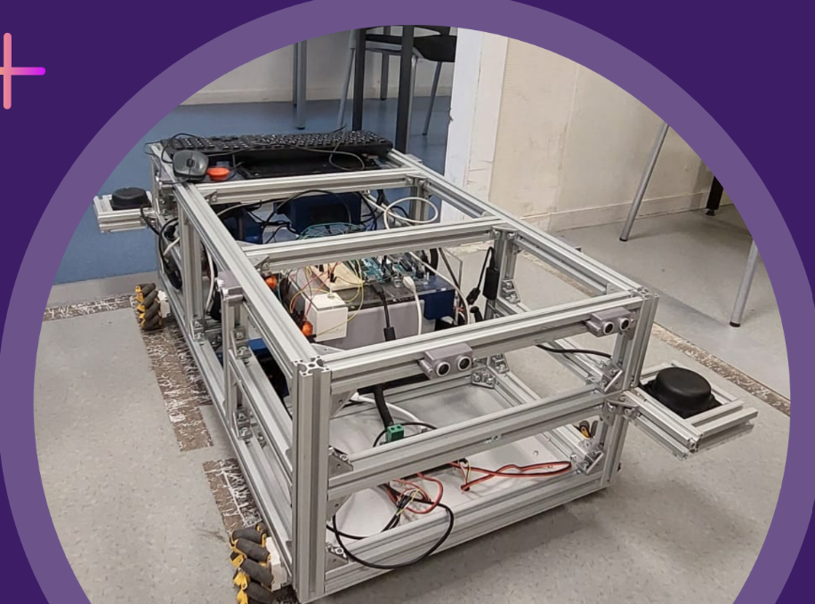
1. Rappel
Projet dans le cadre de l'Industrie 4.0, pour le déplacement de charges, assister une personne à mobilité réduite
Intégration des robots au démonstrateur ISEN
Réalisation dans un environnement industriel simulé au sein du laboratoire de robotique.
Utilisation de deux robots, "héron" et "I4.0
Le robot "I4.0" est physiquement fonctionnel
Robot "héron" n'est pas fonctionnel ni sur le plan physique ni logiciel.
Système d'exploitation des robots : ROS Noetic.
Aucun budget spécifique connu pour le projet, avec une concentration principale sur le robot "I4.0" en raison de son état opérationnel.

Slide 4
2. Les objectifs

Slide 5
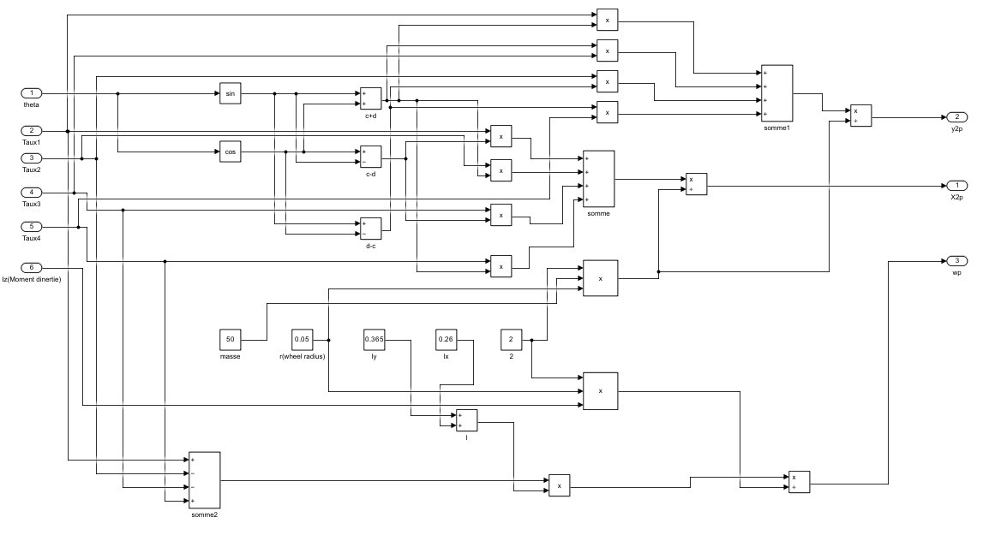
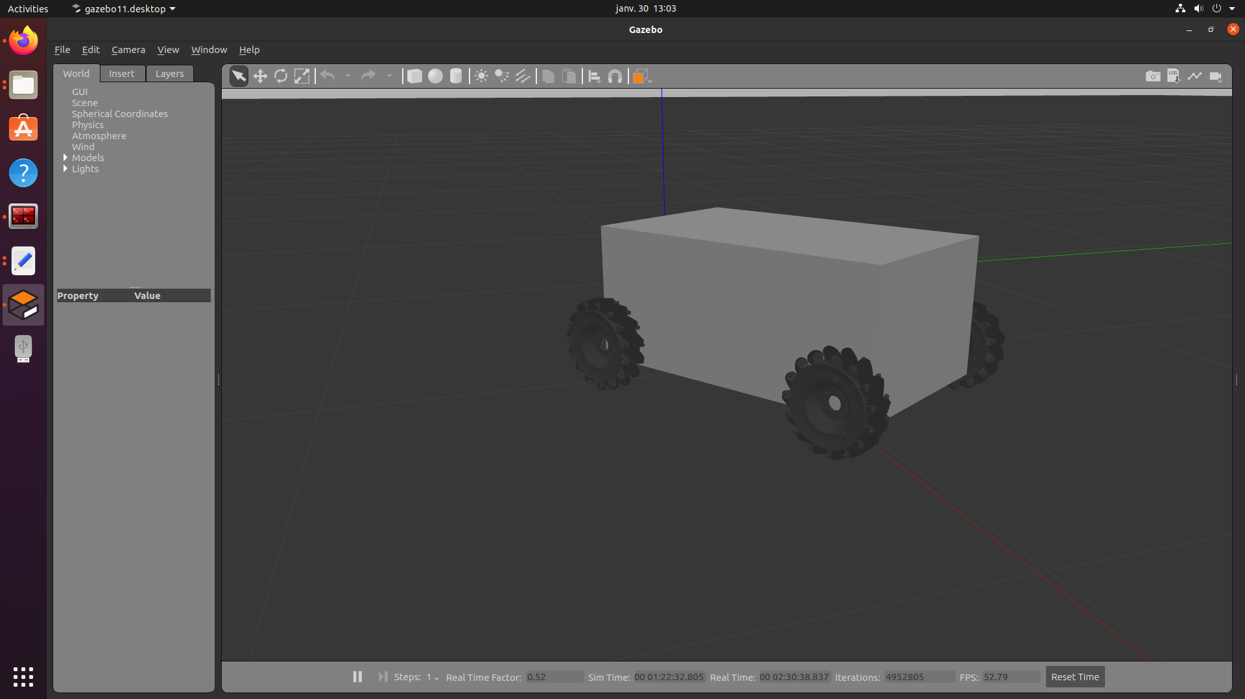
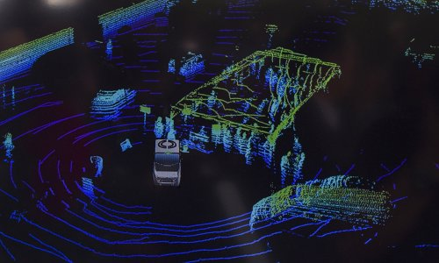
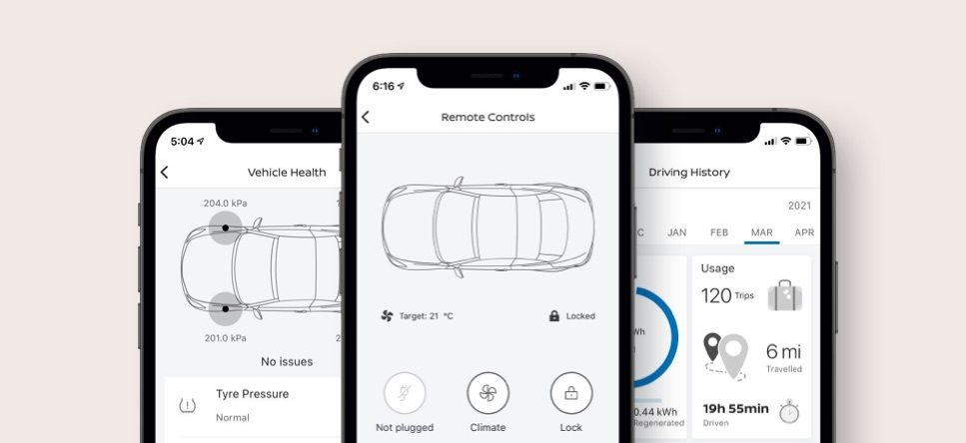
Le Robot I4.0 autonome
Modélisation cinématique et dynamique
Déplacement autonome et remise en service
Simulation sous gazebo
Interface IHM

Slide 6
3. Modélisation
Etude de cinématique et de dynamique

Slide 7
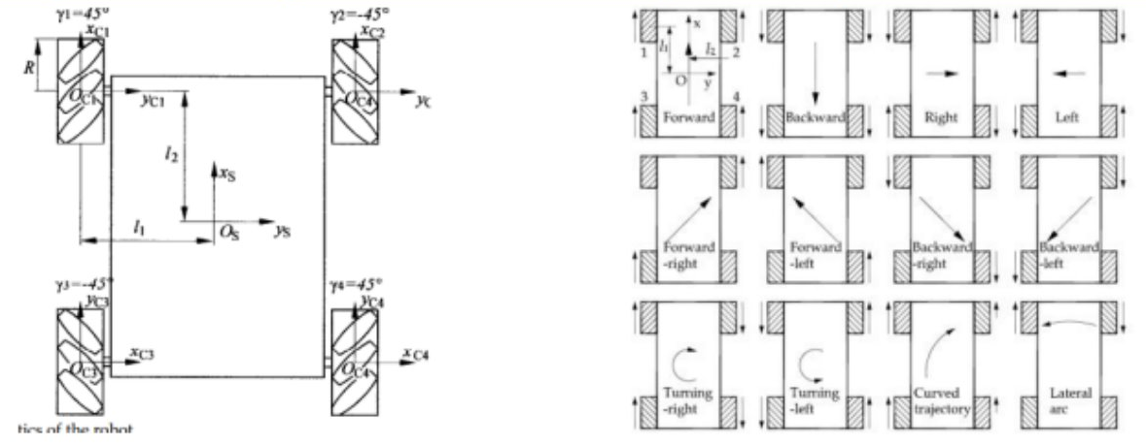
Modélisation
Cinématique et dynamique

Slide 8
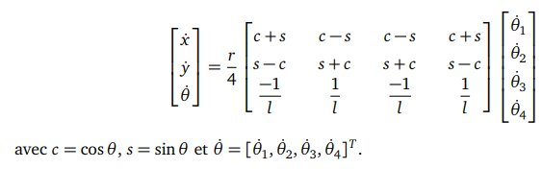
Etude de la cinématique
Les équations du modèle cinématique :
Le modèle cinématique Décrit comment les mouvements individuels se combinent pour permettre un déplacement fluide du robot dans toutes les directions.
Caractéristiques de notre robot :
Hauteur : 37cm.
Longueur : 90cm.
Largeur : 60 cm.
Poids : 40kg.
l = ½ longueur + ½ largeur.
θi = vitesse de rotation de la roue i (rad/s).
θ = l'orientation du robot (rad).
r = le rayon des roues (m).

Slide 9
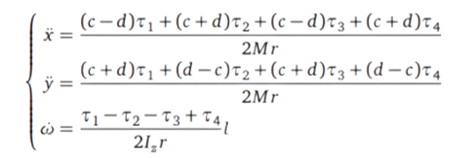
Etude de la Dynamique
Le modèle dynamique décrit comment les forces et les moments appliqués à ses composants (les moteurs) influencent son accélération et son mouvement dans l'espace. Ce modèle va au-delà des relations de vitesse du modèle cinématique pour inclure les lois de Newton sur le mouvement, les effets de la masse, de l'inertie, de la friction, et d'autres forces agissant sur le système.
Il nous permettra de :
Controler le robot en position et en vitesse.
Corriger les erreurs de position et de vitesse.
θ : L’orientation du robot [rad].
c = cos θ.
d =sin θ.
𝜏i : Le couple appliqué au moteur de la roue i [N.m].
M : masse du robot [kg].
r : le rayon des roues [m].
Iz : le moment d'inertie du robot en [kg.m2].
l = lx +ly avec :
lx : La moitié de la distance entre les roues avant ou les roues arrière,
ly : La moitié de la distance entre les roues avant et arrière [m].

Slide 10
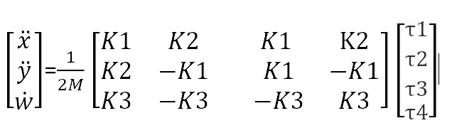
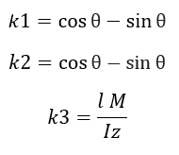
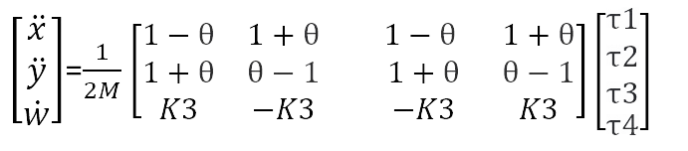
Etude de la Dynamique
Linéarisation du système cos θ =1, sin θ =θ

Slide 11
Les équations sur Simulink

Slide 12
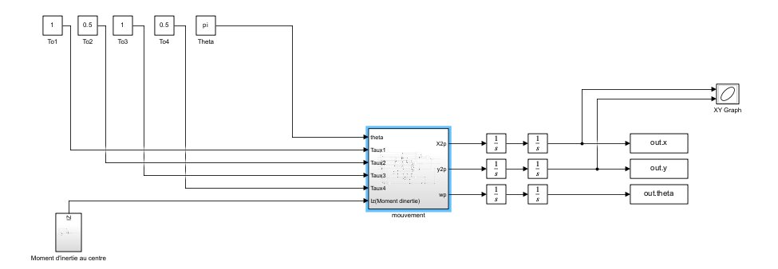
Modèle dynamique sur Simulink

Slide 13
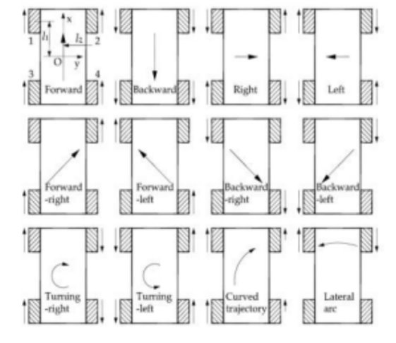
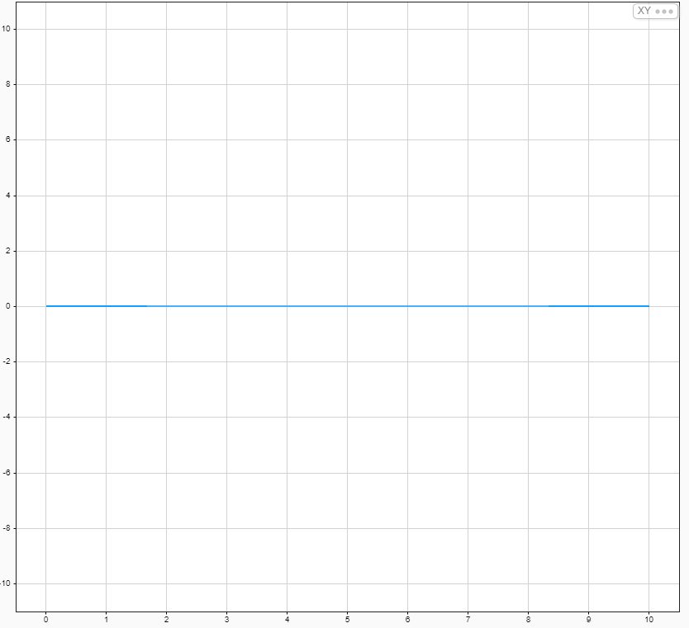
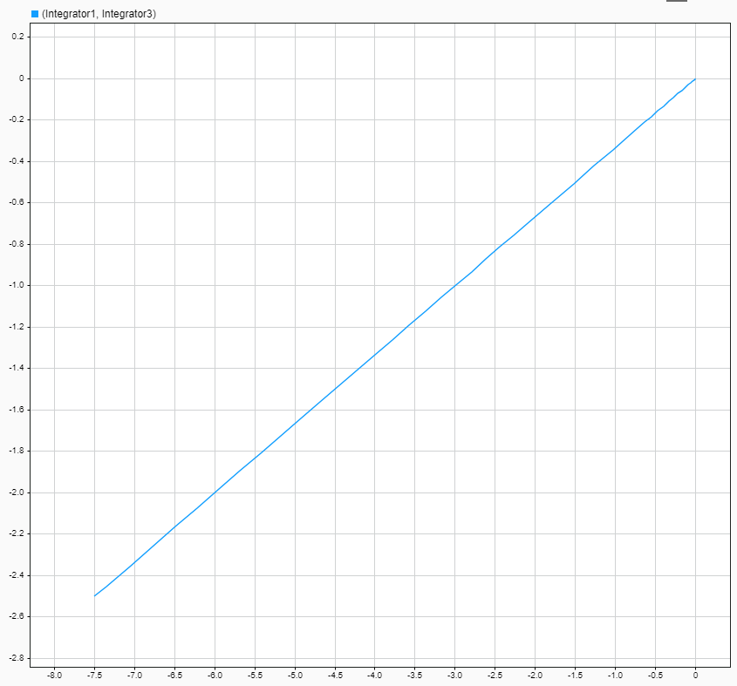
Test du Modèle
Trajectoire du robot
Backward left
Forward

Slide 14
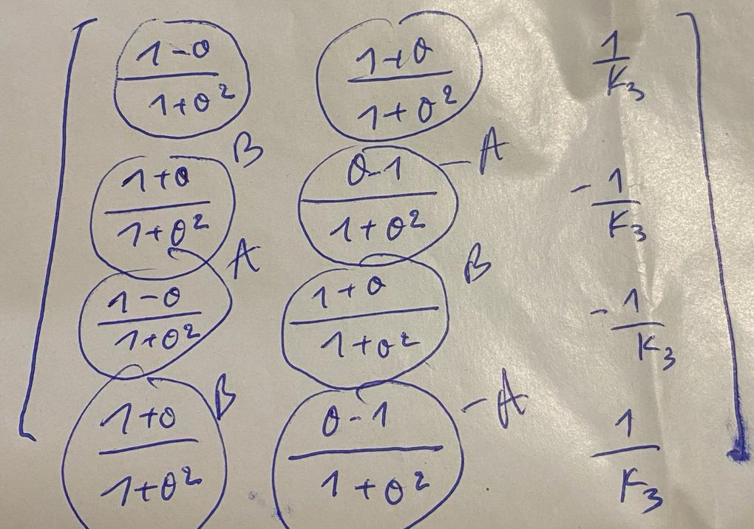
Control et asservissement
-1
-1
1/4

Slide 15
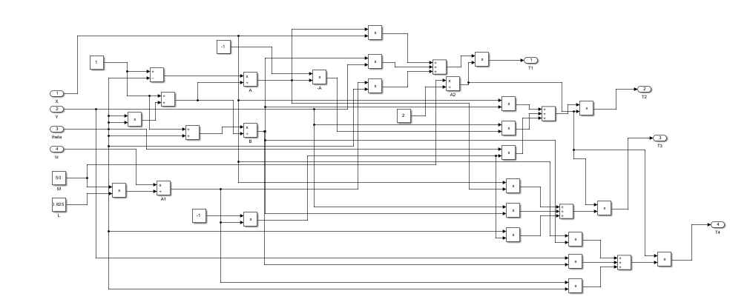
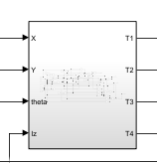
Control et asservissement

Slide 16
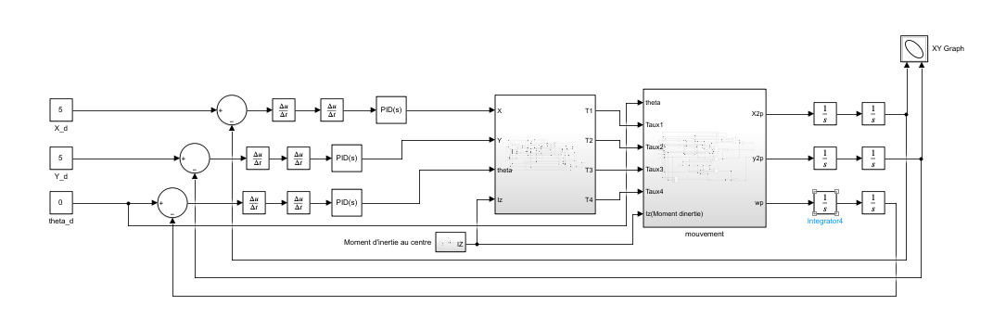
Control et asservissement

Slide 17
4. Simulation

Slide 18
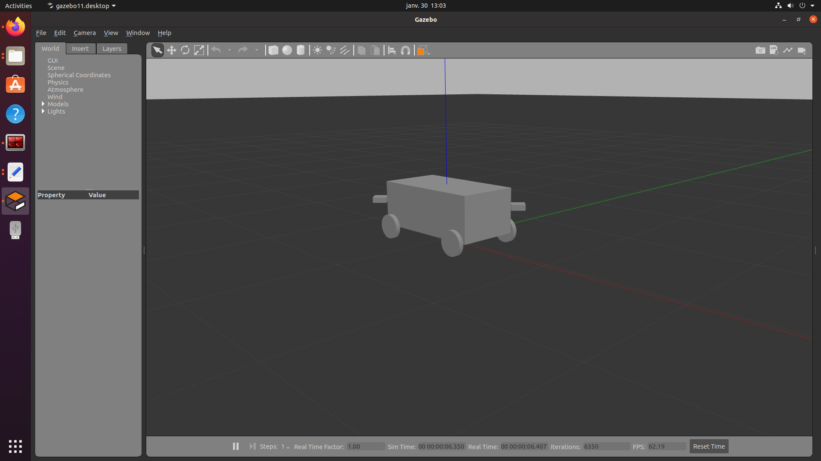
Simulation actuelle

Slide 19
Simulation actuelle

Slide 20
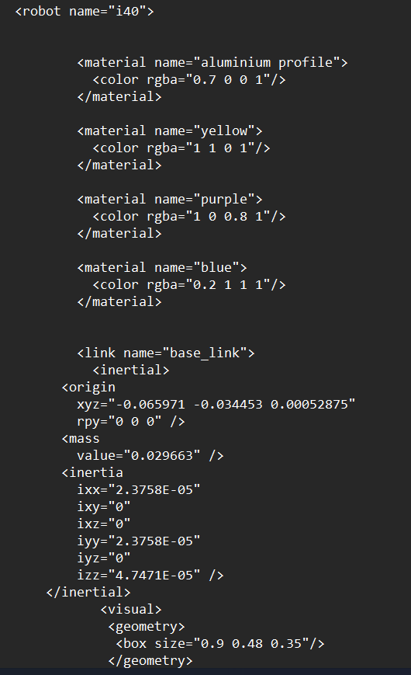
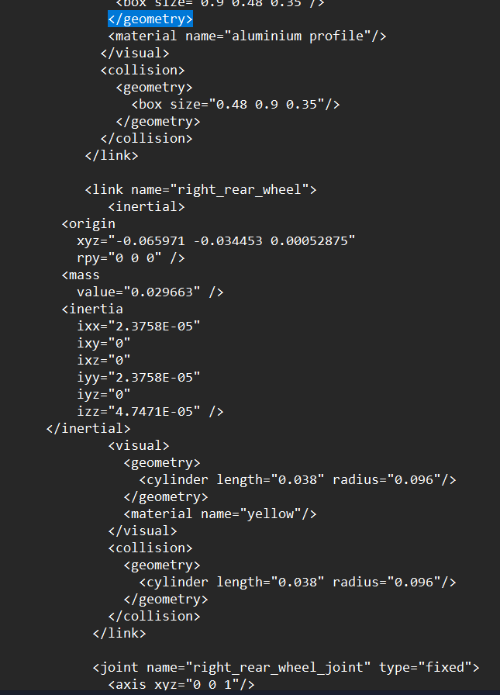
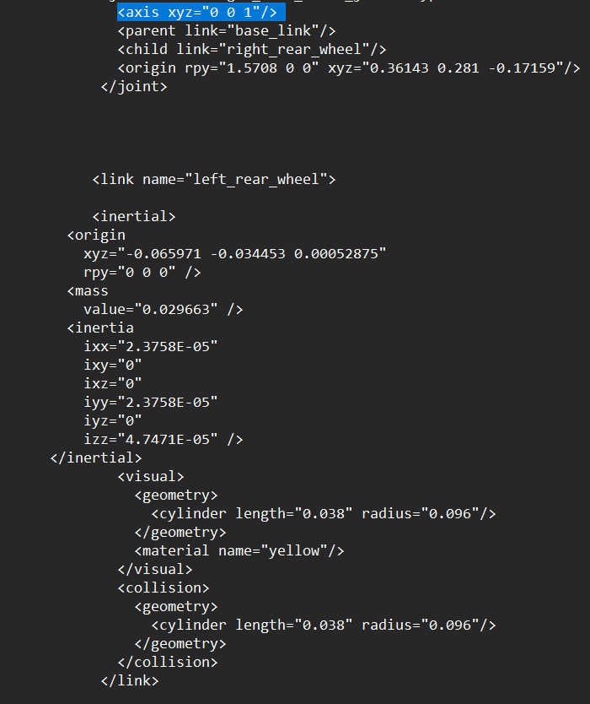
Simulation actuelle

Slide 21
Simulation trouvée sur internet

Slide 22
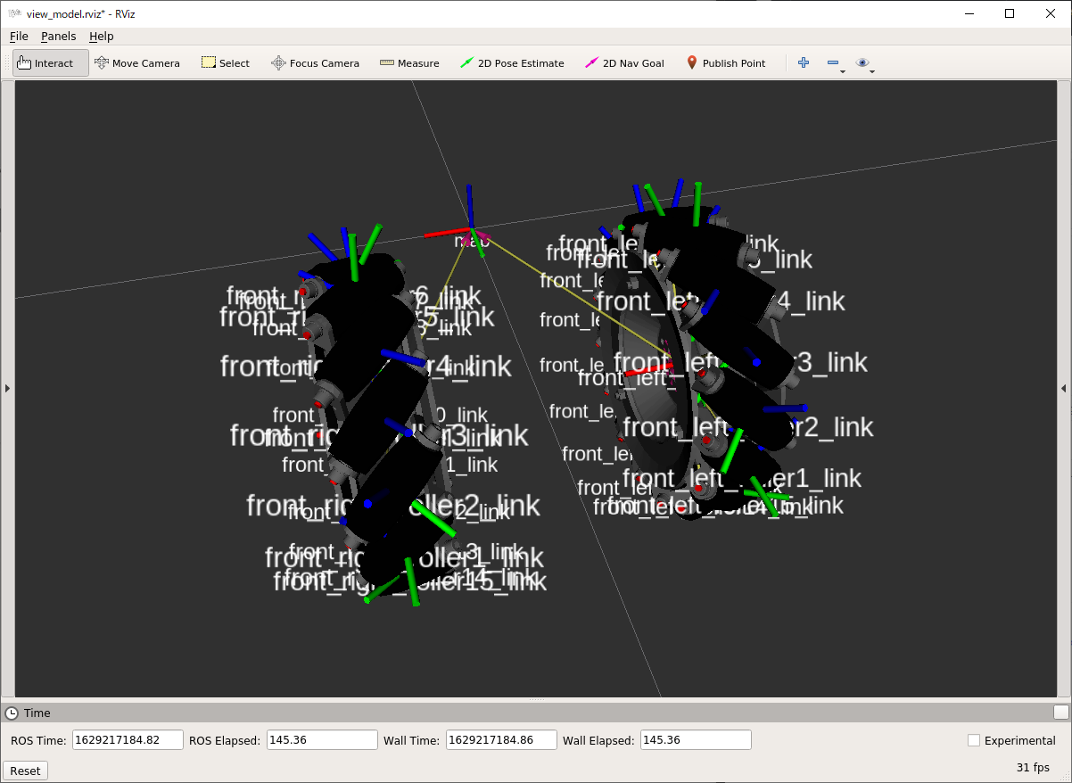
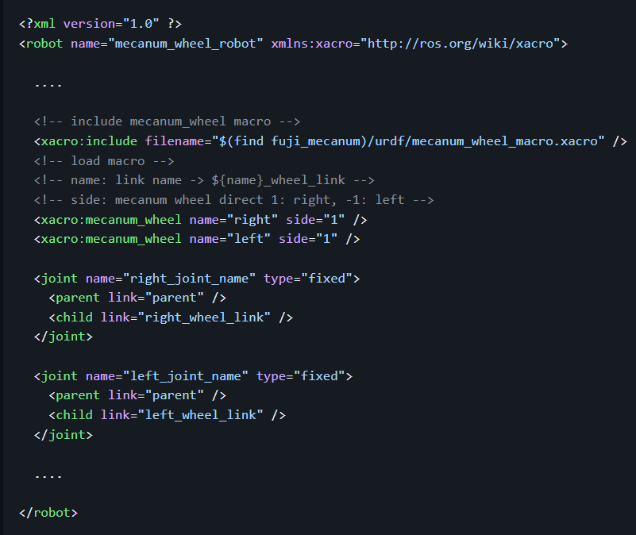
Simulation trouvée sur internet

Slide 23
Problèmes rencontrés
Documentation PAS à jour sur le wiki ROS
Connaissance en XML limitées
Problème de concordance des versions
Problème de TF
Problème de dépendances entre fichiers

Slide 24
5. Robot

Slide 25
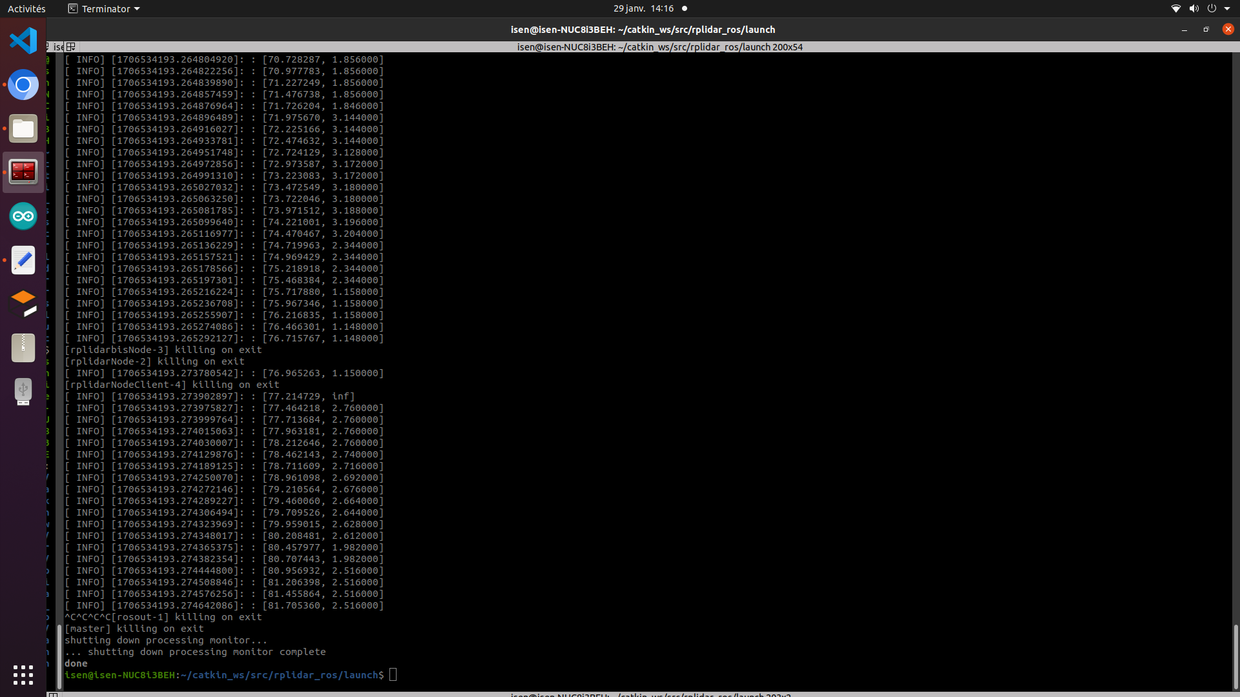
Les lidars

Slide 26
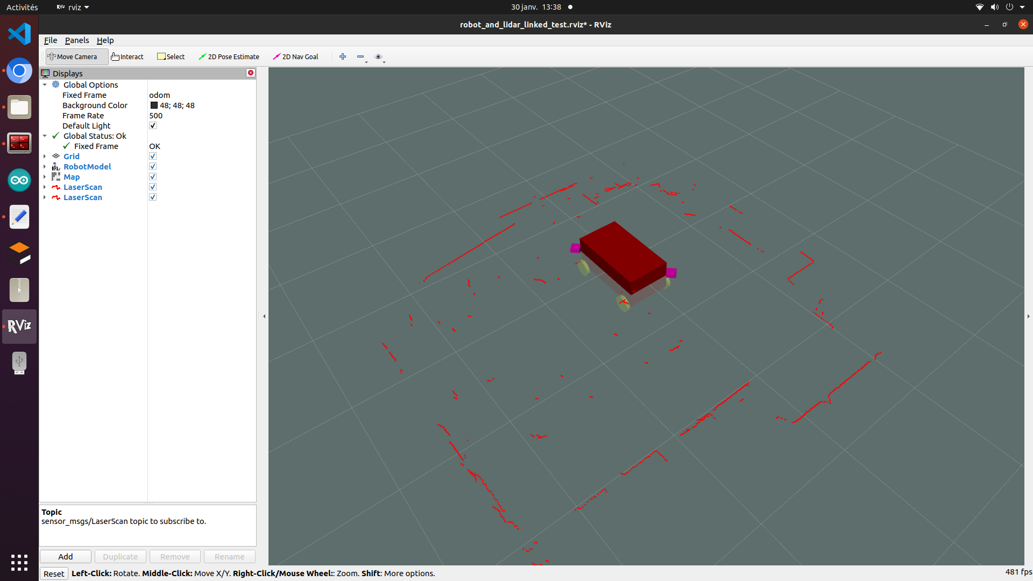

Slide 27
6. Poursuite du projet

Slide 28
Simulation complète
Robot
Mapping fonctionnel
Mouvement du robot opérationnel

Slide 29
Merci

